Slide 1
NoSQL i BigData Analitika
Marko Benjak
Projektni zadatak:
Usporedba Covid-19 članaka sa različitih političkih stajališta

Slide 2
Odabrani skup podataka
Uzeti podaci su kolekcija vijesti i članaka vezanih uz COVID-19 koji su pisani sa različitih političkih stajališta(ljevica i desnica)
Svi članci su pronađeni na portalu AllSides koji okuplja razne aktualne teme i klasificira ih prema političkom stajalištu portala
Za svako političko stajalište uzeto je 5 članaka

Slide 3
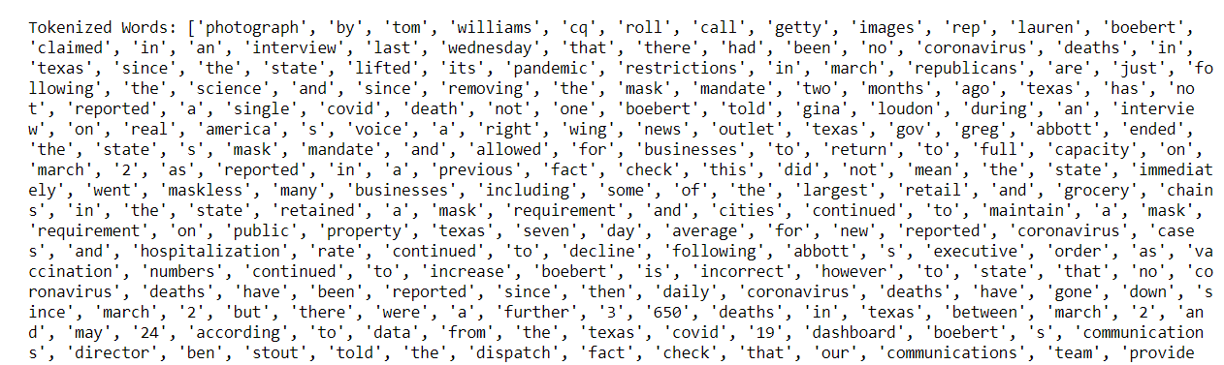
Tokeniziranje teksta
Svaki članak je nakon preuzimanja spojen u string i tokeniziran
Za tokenizaciju je korišten Regex RegexpTokenizer(r"\w+") pomoću kojeg se tekst obradio i svrstao listu(tokene)

Slide 4
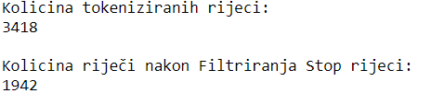
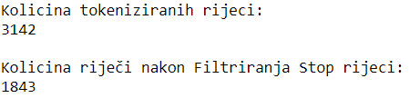
Stop Words
Kako bi očistili listu često ponavljanih riječi („to”, „from”, „I”…) odrađena je filtracija takozvanih „Stop Words”
Stop riječi su preuzete iz engleskog jezika
Oko 40% tokeniziranih riječi su klasificirane kao „Stop Words”

Slide 5
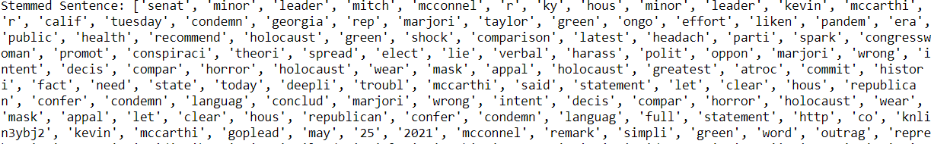
Stemming
Proces reduciranja riječi na njihov korijen
Zasniva se na procesu rezanja krajeva riječi kako bi se postigao željeni rezultat

Slide 6
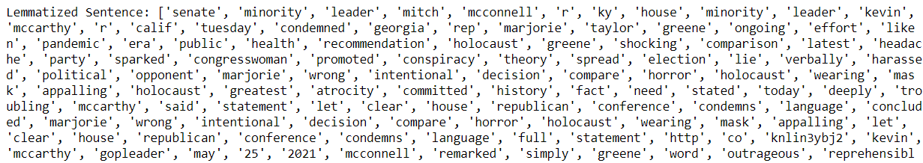
Lematizacija
Kao i Stemming-u, cilj Lematizacije je svesti riječi na njezin korijen
Glavna razlika je u tome što Lematizacija koristi analizu riječi kako bi vratila ispravan korijen riječi

Slide 7
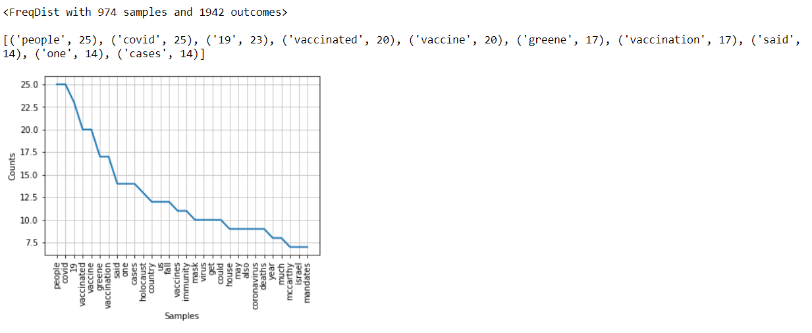
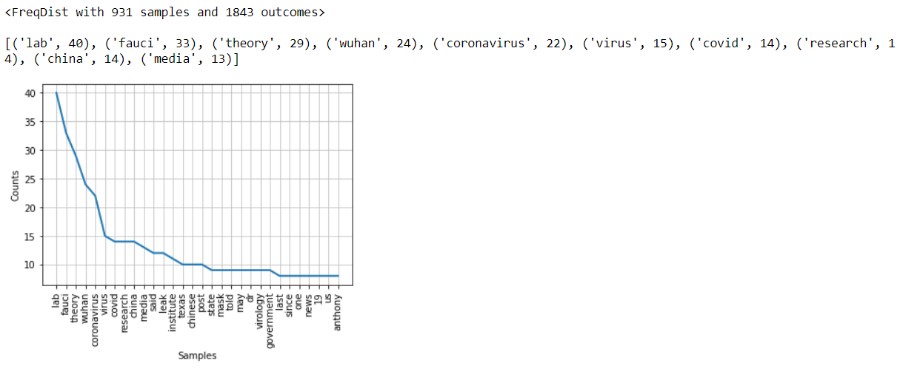
Frekvencija Riječi
Graf 30 najčešće korištenih riječi

Slide 8
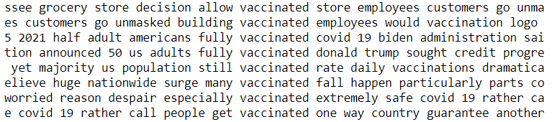
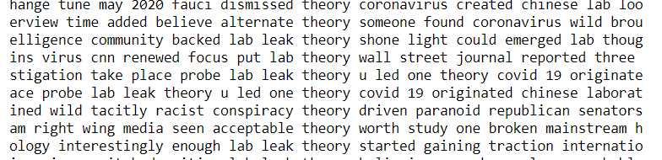
Concordance najčešćih riječi
Prikaz konteksta u kojem je riječ korištenja

Slide 9
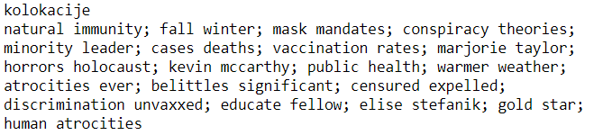
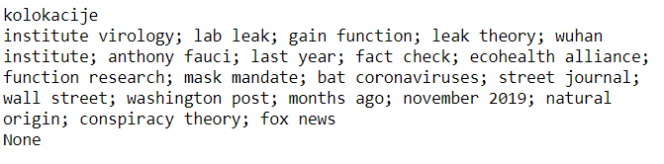
Kolokacije
Riječi koje se često pojavljuju zajedno

Slide 10


Leksička diversifikacija
Mjera koliko je različitih riječi korišteno u tekstu
Diversifikacija članaka napisanih sa različitih političkih stajališta gotovo jednak

Slide 11
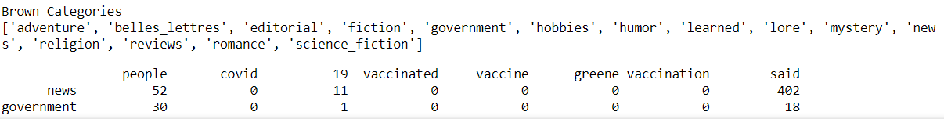
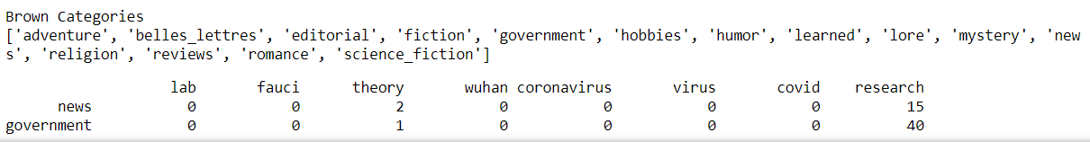
Korpus Teksa - Brown
Jezični resurs koji se sastoji od velikog i strukturiranog skupa tekstova

Slide 12
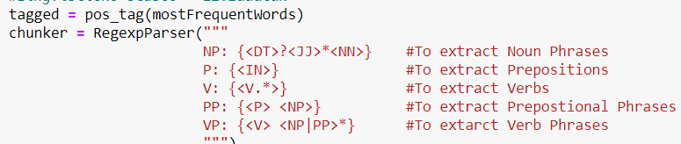
Lingvističko stablo
Prikaz sintaktičkih kategorija u tekstu

Slide 13
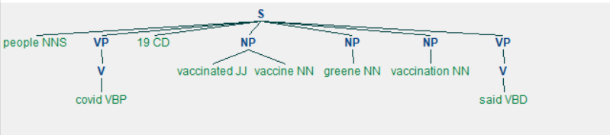
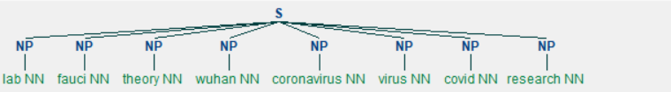

Slide 14
Zaključak
Kako bi dobili preciznije rezultate potrebna je puno veća količina izvornog teksta kroz duži period, međutim na ovom manjem uzorku nisu primijećena veća odstupanja u količini napisanog teksta, korištenju „Stop” riječi i lingvističkoj diversifikaciji
Najznačajnije razlike su se javile u prikazu korpusa teksta u kojem su najčešće riječi članaka napisanih sa lijevog stajališta spale u kategorije „news” i „goverment”, dok su tekstovi desnog stajališta tek sa nekoliko riječi dotaknuli iste kategorije
Osim toga u člancima desnog stajališta su riječi puno češće ponavljane što se može iščitati iz grafa frekvencija riječi

